Slide 1

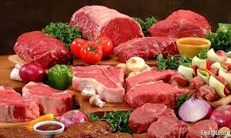
Gıda Kimyası
Mühendislik Mimarlık Fakültesi
Gıda Mühendisliği Bölümü
Prof. Dr. Farhan ALFİN

Slide 2
Proteinlerin Bazı Özellikleri -Protein Denatürasyonu
Denatüre olma sözcüğünden protein molekülünün strüktür (yapı) değişmesi anlaşılır.
Sekonder, tersiyer ve kuarterner yapı olarak ifade edilen protein molekülünün doğal durumu yani üç boyutlu yapısı bozulur.
Denatüre olma; protein molekülünün sekonder, tersiyer ve kuarterner yapılardaki bağların parçalanması anlamına gelir.

Slide 3
Proteinlerin Bazı Özellikleri -Protein Denatürasyonu
Polipeptit zincirler gerilir, tesadüfî ve düzensiz bir yapı oluşur.
Primer yapıda denatürasyon sırasında bir değişiklik olmaz.
Proteinlerin kırılgan konfigürasyonu özellikle tersiyer yapıdan kaynaklanmaktadır.

Slide 4
Proteinlerin Bazı Özellikleri -Protein Denatürasyonu
Denatürasyonun en belirgin göstergesi; proteinin sudaki çözünürlüklerinin azalması ve belirli biyolojik aktivitelerini yitirmelerdir.
Doğal proteinlerin yüksek organize olmuş yapıları, denatürasyon olayından sonra organize olmayan ve kesinlikle rastlantısal bir yapı oluşturacak şekilde meydana gelir.

Slide 5
Proteinlerin Bazı Özellikleri -Protein Denatürasyonu
Proteinlerin denatürasyonu çeşitli faktörlerin etkisiyle (sıcaklık, pH değerinin değişmesi, ışın, konsantre tuz çözeltisi vb.) hidrojen köprülerinin ve disülfit bağlarının çözülmesiyle, peptid zincirlerinin katlarının açılması ile meydana gelir.
Çoğunlukla geri dönüşümsüzdür (tersinmez, irreversible), protein molekülünün doğal yapısı tekrar eski haline dönmez.

Slide 6
Proteinlerin Bazı Özellikleri -Protein Denatürasyonu
Yalnız çok az istisna ile denatürasyon olayı tersinir yani dönüşümlüdür (örneğin et olgunlaşması olayı).
Kesimden sonra pH değerinin 7,0-7,2’den (canlı kaslarda) 5,4-5,8’e (kesilmiş durumlarda) düşmesi görülmektedir ki, bununla etin protein molekülü denatüre olmaktadır.
Canlılığın kaybolmasından sonra soğumayı takiben pH’nın yaklaşık 6,3 civarında bulunduğu sırada et olgunlaşması başlamaktadır.

Slide 7
Proteinlerin Bazı Özellikleri -Protein Denatürasyonu
Kas proteini ve bağ doku enzimatik olaylarla arzu edilen şekilde gevşer.
Denatürasyonun sonucu olarak, proteinin bazı fizikokimyasal özelliklerinin değişmesi ortaya çıkmaktadır.
Böylece denatüre olmuş proteinler enzimatik olarak en iyi şekilde parçalanabilirler.

Slide 8
Proteinlerin Bazı Özellikleri -Protein Denatürasyonu
Genel olarak, bugünkü anlamda denatüre protein ürünü, pıhtılaşmış, topaklaşmış veya koagüle olmuş protein olarak ifade edilir.
Bunlar denatürasyonun sinonimi olarak kabul edilirler.
Proteinlerin çökmesi her zaman bir denatürasyon değildir.

Slide 9
Proteinlerin Bazı Özellikleri -Protein Denatürasyonu
Molekülün tersiyer yapısı korunarak da proteinler çöktürülebilir.
Denatürasyon, proteinin hidrolizi ile karıştırılmamalıdır.
Denatürasyonda protein molekülü yalnız strüktür değişmesine uğramasına karşılık, hidroliz sonucunda protein parçalanma ürünleri ortaya çıkar.

Slide 10
Proteinlerin Bazı Özellikleri -Protein Denatürasyonu
Bu fark özellikle proteinlerin sindirimi sırasında birbirinden ayırt edilmesi bakımından önemlidir.
Gıda üretiminde denatürasyon gıdalarda arzu edilen durum değişikliği olarak çeşitli metotlar ve teknolojilerin temelini teşkil eder.
Denatüre protein en uygun yapıya sahip olduğu için kolay sindirilebilmekte ve en iyi şekilde işlenebilmektedir.

Slide 11
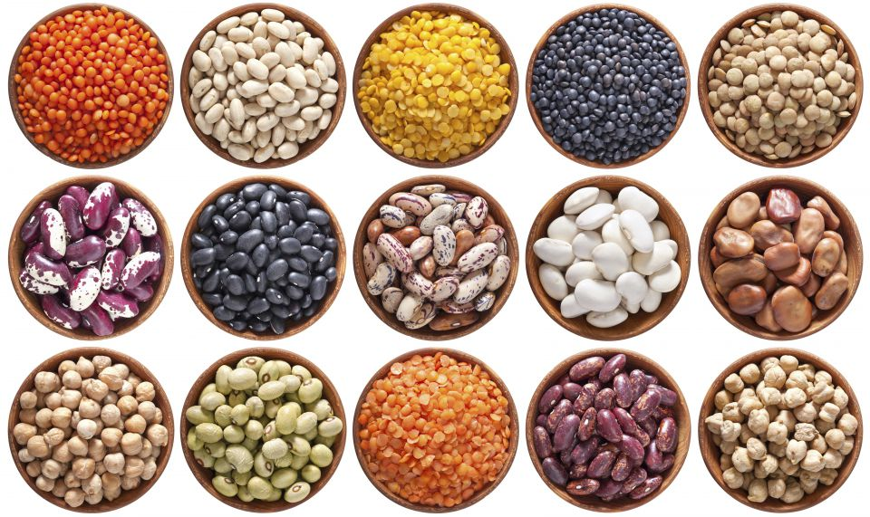
Proteinlerin Bazı Özellikleri -Protein Denatürasyonu
Örneğin baklagillerdeki tripsin inhibitörleri ısıl işlem ile denatüre olmakta ve baklagil proteinlerinin sindirilebilirliği ve biyolojik değeri önemli düzeyde artmaktadır.
Gıdalarda hem ısıtma hem de dondurma sırasında protein denatürasyonu söz konusudur.
Dondurulduktan sonra balığın elastikiyetini yitirmesinin nedeni denatürasyondur.

Slide 12
Proteinlerin Bazı Özellikleri -Protein Denatürasyonu
Süt kazein miselleri ısıtmaya dayanıklı iken dondurma sonucunda denatüre olur ve çökelirler.
Isıtma genellikle proteinin tersiyer yapısını etkiler ve çoğu protein 55–75°C aralığında denatüre olur (süt kazeini ve jelatin bir istisnadır).
Bazı proteinlerin koagülasyon sıcaklıkları Çizelge 4.10’da verilmiştir.

Slide 13
Proteinlerin Bazı Özellikleri -Protein Denatürasyonu
Çizelge 4.10. Bazı Proteinlerin Termal Denatürasyon Sıcaklıkları
Protein | Denatürasyon Sıcaklığı (°C) | Protein | Denatürasyon Sıcaklığı (°C)
Yumurta albümini | 56 | Miyosin | 47-56
Laktoalbumin | 72 | β-Laktoglobulin | 70-75
Sığır serum albümini | 67 | Kazein | 160-200

Slide 14
Proteinlerin Bazı Özellikleri -Protein Denatürasyonu
Proteinlerin denatüre olması fiziksel ve kimyasal faktörler etkisiyle mümkündür (Çizelge 4.11).
Çizelge 4.11. Proteinlerin Denatüre Olması Üzerine Etki Eden Faktörler
Fiziksel faktörler | Kimyasal faktörler
Sıcaklık | Asitler
UV ışınları | Alkaliler
Ultrases (ultrason) | Alkoller
Mekanik işlemler (çalkalama, | Metaller
karıştırma, parçalama) | Organik çözücüler
Hidrostatik basınç | Deterjanlar

Slide 15
Proteinlerin Bazı Özellikleri -Protein Denatürasyonu
Süt kazeininin termal kararlılığının nedeni sistein ve sistin içeriğinin yüksek olmasından ileri gelmektedir.
Sıcaklık ile pıhtılaşma 60 °C’den itibaren başlar.
Ön işleme sırasında yüksek sıcaklığa maruz kalan gıdalardaki proteinler denatüre olurlar.
Bu konu ile ilgili olarak aşağıda bazı örnekler verilmiştir;

Slide 16
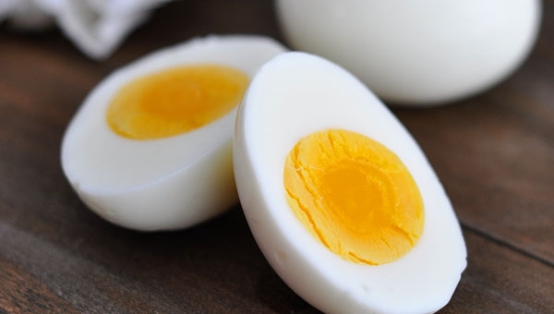
Proteinlerin Bazı Özellikleri -Protein Denatürasyonu
Yumurta yemekleri ve yumurtalı gıdaların hazırlanması: Proteinlerin pıhtılaşması mutfak pratiğinde kesilme olarak ifade edilir.
Tavuk yumurtasında proteinin pıhtılaşma sıcaklığı 60 °C’de başladığı için yumurta ve yumurta bileşenlerinin kullanıldığı bazı işlerde ilave sırasında doğru sıcaklığın seçilmesi gerekir.

Slide 17
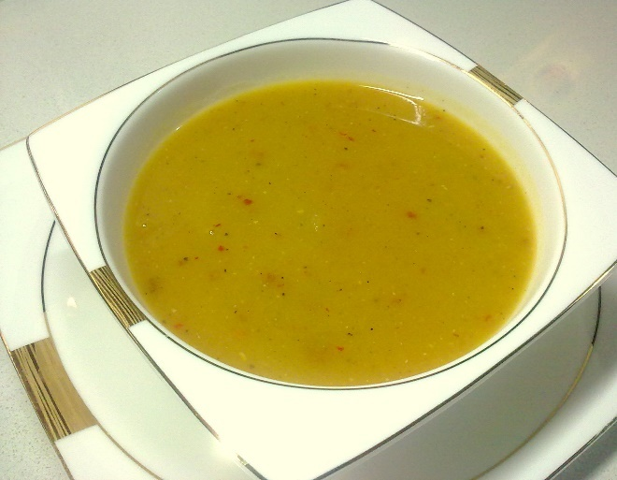
Proteinlerin Bazı Özellikleri -Protein Denatürasyonu
Örneğin bir çorba koyulaştırmak isteniyorsa yumurta sarısı ve kremadan meydana gelen karışım çorba piştikten sonra ilave edilebilir.
Et, tavuk ve balık yemeklerinin yapılışı: Proteinler pıhtılaşır, (kas) gözenekler kapanır, hücre özsuyu muhafaza edilir, gıda kızarır ve bununla yenebilir hale gelir.

Slide 18
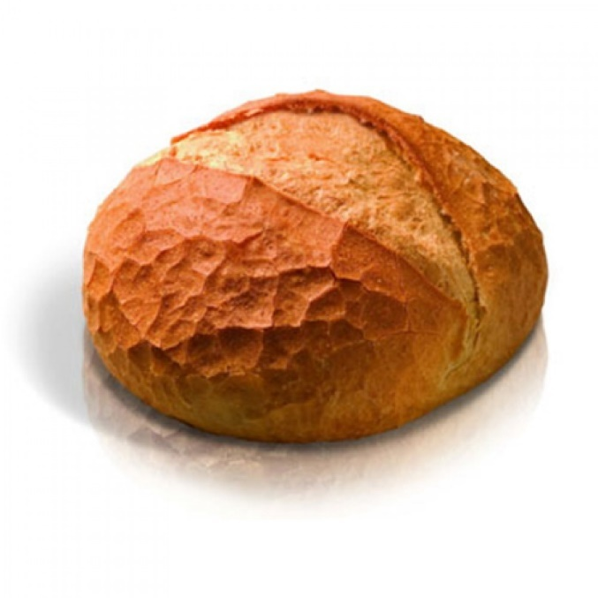
Proteinlerin Bazı Özellikleri -Protein Denatürasyonu
Kızartma (pişirme) sıcaklığı 180 °C-250 °C arasında bulunur.
Hamur işleri ve ekmeğin pişmesi: Unda bulunan gluten proteini (gliadin ve gluteninden meydana gelir) 72 °C’de pıhtılaşır.
Bu, fırın ürünlerinin yapısını oluşturur.

Slide 19
Proteinlerin Bazı Özellikleri -Protein Denatürasyonu
Pastörizasyon ve sterilizasyon: Gıdaların konserve edilmesi metotlarından pastörizasyon ve sterilizasyon, proteinden meydana gelmiş olan mikroorganizmaların yapısında bulunan proteinlerin denatüre olması ve dolayısıyla uygun konserve sıcaklıklarında ölmeleri özelliğine dayanmaktadır.

Slide 20
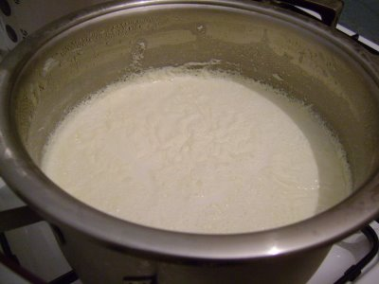
Proteinlerin Bazı Özellikleri -Protein Denatürasyonu
Sütün kaynatılması: Sütün kaynatılmasında da pıhtılaşma olayı meydana gelir.
Görülen işaret sütün üst yüzeyinde ve pişirme kabının tabanında koagüle olmuş protein tabakasıdır (serum proteinleri).
Pıhtılaşan protein miktarı azdır.
Çünkü süt proteininin asıl önemli kısmi ısıtma sırasında denatüre olmayan kazeinden meydana gelmektedir.

Slide 21
Proteinlerin Bazı Özellikleri -Protein Denatürasyonu
Asitlerle pıhtılaşma: Çözünür formda bulunan proteinlerin birçoğu asitlerin etkisi ile pıhtılaşır.
Bu olay proteinin amfoter özelliğinden kaynaklanmaktadır.
Protein molekülleri kendilerinin fonksiyonel gruplarından (-NH₂-COOH) dolayı, amino asitler gibi katyon ve anyonlarına ayrışırlar (disosiyasyon).

Slide 22
Proteinlerin Bazı Özellikleri -Protein Denatürasyonu
Bunun sonucu olarak tüm proteinler için ayrı bir izoelektrik nokta vardır.
Asit etkisiyle proteinin izoelektrik noktasına erişilir ve burada pıhtılaşma meydana gelir.
Asitle pıhtılaşma, fermente süt ürünleri (yoğurt, kefir), kuark ve starter kültür yapımının temelini oluşturur (Şekil 4.5).

Slide 23
Proteinlerin Bazı Özellikleri -Protein Denatürasyonu
Kazein
Kalsiyum kazeinat
Globulin
Albumin
a
Laktoz
Süt asidi bakterileri
Süt asidi
Kalsiyum laktat
a) Asitlik için gerekli bileşenlerin şematik olarak gösterilişi
b) Sütün pıhtılaşması
b
Şekil 4.5. Sütün Kesilmesi ¹

Slide 24
Proteinlerin Bazı Özellikleri -Protein Denatürasyonu
Sütün pıhtılaşması aşağıdaki şekilde gösterildiği gibi genelleştirilmiş kompleks biyokimyasal olaylar içinde meydana gelir.
Laktik asit bakterileri (starter kültür) laktaz enziminin yardımıyla süt şekerini laktik aside parçalar.

Slide 25
Proteinlerin Bazı Özellikleri -Protein Denatürasyonu
Laktik asit, süt albuminine (laktoalbumin) etki etmezken süt globulinini (laktoglobulin) koagüle etmektedir ve bundan dolayı laktoalbumin peynir suyunda kalmaktadır.
Sütün ana proteini kazeindir ve sütte kalsiyum kazeinat olarak bulunur.

Slide 26
Proteinlerin Bazı Özellikleri -Protein Denatürasyonu
Suda çözünmeyen kazein, asit etkisiyle çöktüğü sırada, laktik asit kalsiyum ile birlikte kalsiyum laktat meydana getirir.
Enzimlerle pıhtılaşma: Peynir mayasının ilavesiyle (buzağı şirden enzimi) süt pıhtılaşır (peynir yapımı).
Havanın oksijeni ile pıhtılaşma: Hava oksijeninin katılmasıyla kanın protein bileşenleri koagüle olmaktadır (kan pıhtılaşması).

Slide 27
Proteinlerin Bazı Özellikleri -Protein Denatürasyonu
Ağır metal tuzlarıyla denatürasyon: Ağır metal tuzları, protein ile birlikte çözünmeyen bileşikler oluştururlar (örneğin bazı metal zehirlenmelerinde hastaya derhal süt, yoğurt ve yumurta verilmesi).
Alkolle denatürasyon: Konsantrasyonu çok yüksek etil alkol kan serum proteinini çökeltir, fazla miktarda alkol alınması kan pıhtılaşması sonucu ölüme yol açabilir.

Slide 28
Gıdaların Hazırlanması Sırasında Proteinlerin Uğradığı Diğer Bazı Değişiklikler
Gıdaların depolanması ve işlenmesi sırasında gıdanın bileşimi ve proses şartlarına (pH, sıcaklık, nem, kurutma, kimyasal maddelerle muamele, fermentasyon, oksijen vb.) bağlı olarak bazı protein ve amino asit moleküllerinde kimyasal değişimler gerçekleşebilir.

Slide 29
Gıdaların Hazırlanması Sırasında Proteinlerin Uğradığı Diğer Bazı Değişiklikler
Bu reaksiyonlar sonucu; esansiyel aminoasitlerin parçalanması, esansiyel aminoasitlerin metabolize olmayan türevlere dönüşmesi ve/veya sindirilebilirliğin azalması gerçekleşir.
Netice olarak çeşitli toksik bileşikler meydana geldiği gibi proteinin biyolojik değeri de düşme göstermektedir.

Slide 30
Gıdaların Hazırlanması Sırasında Proteinlerin Uğradığı Diğer Bazı Değişiklikler
Söz konusu reaksiyonlara bağlı olarak bazı amin içerikli ve toksikolojik, kanserojenik vb. özelliklere sahip bileşikler; heterosiklik aminler, nitrozaminler, biyojenaminler vb.
Kanserojenik bileşiklerden olan nitrozaminler sekonder aminlerle nitritlerin reaksiyonu sonucu oluşur.

Slide 31
Gıdaların Hazırlanması Sırasında Proteinlerin Uğradığı Diğer Bazı Değişiklikler
Enzimatik olmayan esmerleşme reaksiyonu olarak tanımlanan Maillard reaksiyonu meydana gelebilir.
Maillard reaksiyonu ürünlerinin tamamen yararlı veya zararlı olduğunu düşünenlerin sayısı oldukça azdır.
Risk ve fayda birlikte bulunmaktadır.

Slide 32
Gıdaların Hazırlanması Sırasında Proteinlerin Uğradığı Diğer Bazı Değişiklikler
Maillard reaksiyonları esnasında akrilamid, polisiklik aromatik hidrokarbonlar, heterosiklik aminler gibi toksijenik, mutajenik ve kanserojenik bileşikler meydana gelmektedir.
Hidrojen peroksit, benzol peroksit gibi çeşitli maddeler gıda sanayiinde bakterisidal, hububat unlarında ağartıcı vb. amaçlarla kullanılabilmektedir.

Slide 33
Gıdaların Hazırlanması Sırasında Proteinlerin Uğradığı Diğer Bazı Değişiklikler
Bu oksitleyici maddeler oksidasyona duyarlı amino asitler üzerinde olumsuz etkilere ve proteinlerin polimerizasyonuna sebep olabilmektedir.
Gıdalardaki proteinler alkali pH değerinde ısıl işleme maruz bırakıldıklarında L-amino asitler D-amino aside çevrilir.
Rasemizasyon denilen bu olay sonucu proteinlerin besleyici özellikleri kayba uğramaktadır.

Slide 34
Gıdaların Hazırlanması Sırasında Proteinlerin Uğradığı Diğer Bazı Değişiklikler
Çünkü D-amino asitlerin sindirim sisteminde emilmesi çok zor olduğu gibi bu amino asitler vücut proteinlerinde de kullanılamaz.
Gıdalar yüksek ısıl işleme (200-250 °C) maruz kaldıklarında proteinlerde prolize uğrarlar, mutajenik ve kanserojenik maddeler oluşur.

Slide 35
Gıdaların Hazırlanması Sırasında Proteinlerin Uğradığı Diğer Bazı Değişiklikler
Proses sırasında bazı etkilerle çeşitli enzimlerin inaktive olması gıda maddesinde renk, tat ve koku değişimlerine neden olabilir.
Yukarıda bahsedilen reaksiyonlardan Maillard reaksiyonu ile ilgili bazı bilgiler Karbonhidratlar Bölümünde verilmiş olup burada bazı ek bilgiler yer almaktadır.

Slide 36
Maillard Reaksiyonu (enzimatik olmayan esmerleşme reaksiyonu)
İndirgen şekerlerin aldehit ve keto grupları, aminoasitler, peptidler ve proteinler ile reaksiyona girerek melanoidinler (esmer renkli azotlu doymamış polimerler) diye adlandırılan kahverengi pigmentler meydana geldiği ve bu reaksiyonların gıda kimyası ve teknolojisi açısından çok önem taşıdığını karbonhidratlar bölümünde ifade edilmişti.

Slide 37
Maillard Reaksiyonu (enzimatik olmayan esmerleşme reaksiyonu)
Gıdaların işlenmesi sırasında gerçekleşen kimyasal reaksiyonlar içerisinde en önemlisi Maillard Reaksiyonudur.
Reaksiyon sonucu besin maddesinin rengi koyulaşır.
Bu durum ekmek gibi bazı gıdalarda istenirken sütte istenmez.

Slide 38
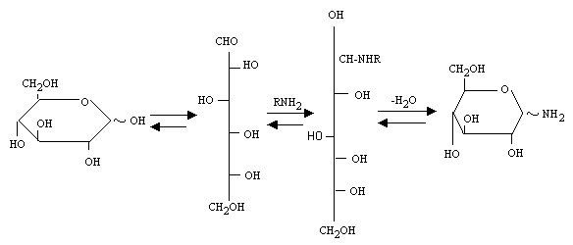
Maillard Reaksiyonu (enzimatik olmayan esmerleşme reaksiyonu)
İndirgen şeker varlığında proteinler serbest NH₂ grupları üzerinden aşağıdaki reaksiyon uyarınca glikosil aminleri verirler.
Şekil 4.6. Maillard Reaksiyonunun Oluşumu

Slide 39
Maillard Reaksiyonu (enzimatik olmayan esmerleşme reaksiyonu)
Protein molekülünde N-terminal dışında serbest NH₂ grubu lisin artıklarında (yan zincirde) bulunur.
Dolayısıyla Maillard reaksiyonundan en fazla esansiyel bir amino asit olan lisin zarar görmektedir.
Bu reaksiyonlar sonucu lisin bloke edildiğinden metabolizmada değerlendirilemez ve proteinin biyolojik değeri düşer.

Slide 40
Maillard Reaksiyonu (enzimatik olmayan esmerleşme reaksiyonu)
Maillard reaksiyonunu etkileyen parametreler
Sıcaklık: Tüm kimyasal reaksiyonlar gibi Maillard reaksiyonu da sıcaklığın her 10°C yükselmesi ile 2–3 kat hızlanır.
Fakat fruktoz içeren gıdalarda bu 5–10 kat artar.
Yüksek sıcaklıkta oluşan pigmentler daha koyulaşabilir.
pH: pH alkali bölgeye kaydıkça Maillard reaksiyonu etkilidir.

Slide 41
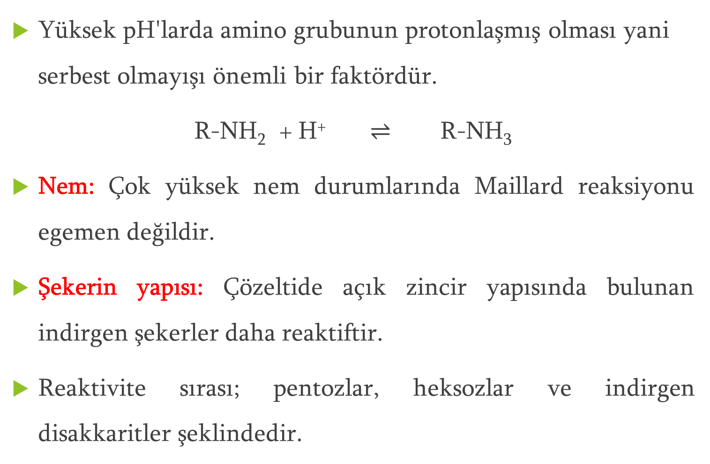
Maillard Reaksiyonu (enzimatik olmayan esmerleşme reaksiyonu)
Yüksek pH'larda amino grubunun protonlaşmış olması yani serbest olmayışı önemli bir faktördür.
R-NH₂ + H⁺ $⇌$ R-NH₃
Nem: Çok yüksek nem durumlarında Maillard reaksiyonu egemen değildir.
Şekerin yapısı: Çözeltide açık zincir yapısında bulunan indirgen şekerler daha reaktiftir.
Reaktivite sırası; pentozlar, heksozlar ve indirgen disakkaritler şeklindedir.

Slide 42
Maillard Reaksiyonu (enzimatik olmayan esmerleşme reaksiyonu)
Maillard reaksiyonunun önlenmesi
Sıcaklık ve pH'nın olabildiğince düşürülmesi, su aktivitesinin kritik bölge dışında tutulması ve indirgen şekerler yerine indirgen olmayan şekerlerin kullanılmasıyla önemli ölçüde önlenir.
Ancak kesin önlem inhibitör kullanımıdır.
En etkin inhibitör ise kükürt dioksit (SO₂)’dir.

Slide 43
Maillard Reaksiyonu (enzimatik olmayan esmerleşme reaksiyonu)
Bilindiği gibi aldehitler, bisülfit ile katılma reaksiyonu verirler ve bloke olurlar.
Kükürt dioksitin Maillard reaksiyonu inhibitörü oluşu indirgen şekerlerle verdiği katılma ürününden çok amino şekerler ile reaksiyonu sonucu bunların melanoidinlere dönüşümünün engellenmesi esasına dayanır.
Ürün formülasyonlarının ayarlanması ve farklı amino asitlerin ilavesi ile de bu reaksiyon önlenebilir.

